Slide 1
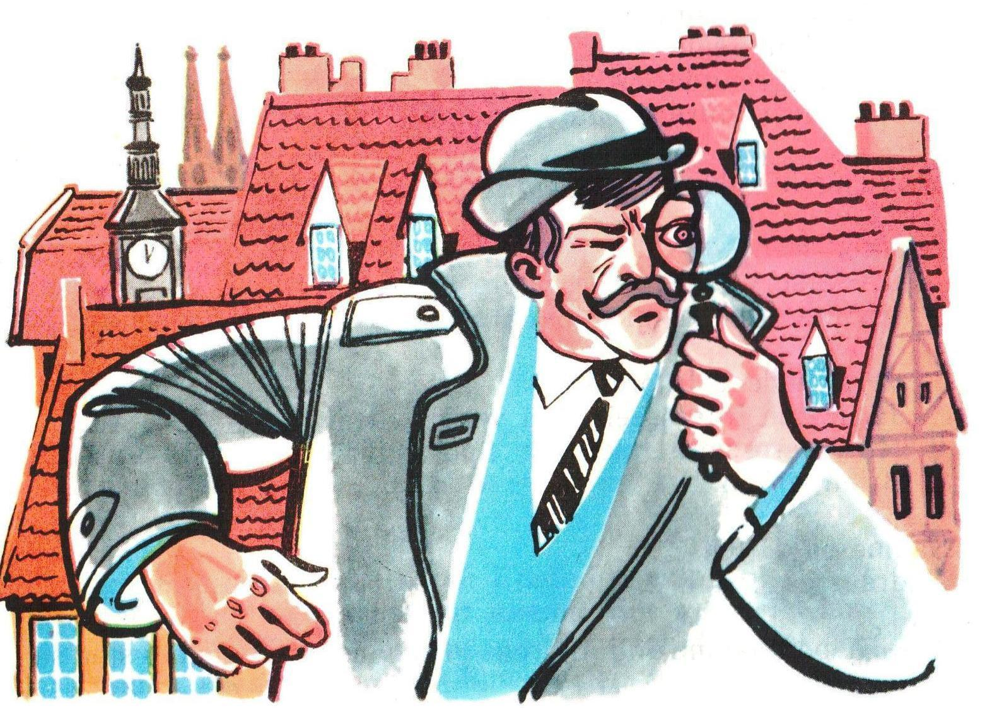

Slide 2
23 | 9 | 18 |  | 19 | 9 | 14 | 4 |  | 11 | 12 | 21 | 7
9 | 13 |  | 4 | 5 | 21 | 20 | 19 | 3 | 8

Slide 3
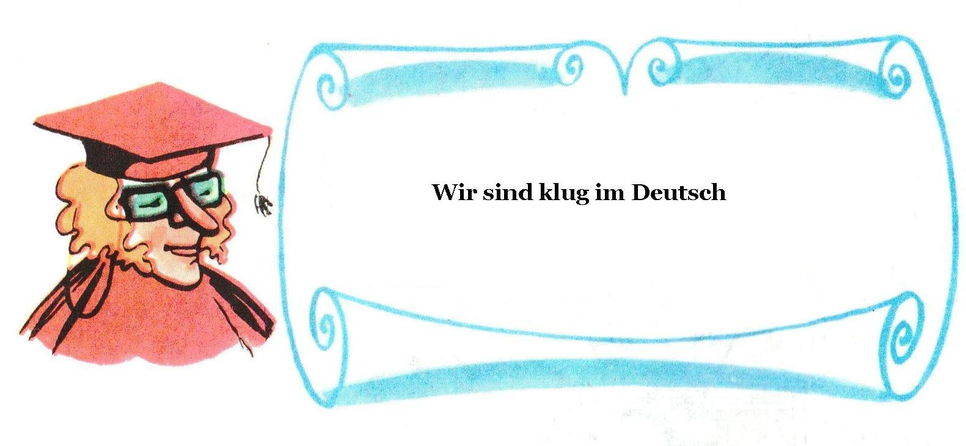

Slide 4
zehnzwanzigdreißigvierzigfünfzig
sechzigsiebzigachtzigneunzighundert

Slide 5
Wie ist das richtig?
Die Mu____er
Der __ater
Die S____wester
Der Bru____er
Die ___ma
Der ___pa
Die Kus___ne
Der Vett___
Die Tan____e
Der O____kel
Die Famil____

Slide 6
Wessen?
Das ist ________Mutter. (ich)
Das ist _________Vater . (du)
Das ist _ ________Oma.(ich)
Das ist _ ________Opa. (ich)
Das ist _________Bruder.(du)
Das ist ________Schwester(du)
Das ist_ ________Familie (wir)

Slide 7
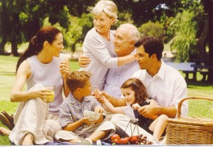

Slide 8
Ottos Familie

Slide 9
Mein Vater heißt Hans.
Mein Opa heißt Franz.
Meine Mutter heißt Renate.
Meine Schwester heißt
Beate.
Meine Oma heißt Ottilie.
Das ist meine Familie.
Ich heiße Otto.
Und das ist unser Familienfoto.

